Slide 1

外傷性腸管膜損傷・腸管穿孔後にTrichosporon asahiiによる後腹膜膿瘍を合併した重症多発外傷の1例
伊藤次郎¹、瀬尾龍太郎²、蓮池俊和³、浅香葉子² 、
柳井真知² 、土井朝子³ 、有吉孝一²
¹神戸市立医療センター中央市民病院 麻酔科、²救命救急センター、³感染症科
Kobe City Medical Center General Hospital
Notes:
Title: a case report

Slide 2

日本集中治療医学会第2回関西支部学術集会
ＣＯＩ開示
発表者名： 伊藤 次郎
① 役員・顧問職 無
② 株保有 無
③ 特許権使用料など 無
④ 講演料など 無
⑤ 原稿料など 無
⑥ 研究費 無
⑦ 奨学寄付金（奨励寄付金） 無
⑧ 寄附講座所属 無
⑨ その他報酬 無
Kobe City Medical Center General Hospital

Slide 3
諸言
Trichosporon asahiiは，土壌中に普遍的に存在する真菌で，健常人の皮膚, 便, 尿, 喀痰からも検出されることがあるが, 病原性は弱く通常はヒトに対して無害である.
Walsh et al. Curr Top Med Mycol 1993;5:79–113.
T. asahiiは表在性皮膚感染症, 深在性感染症の原因菌となり, 本国に多いと されている夏型過敏性肺炎のアレルゲンでもある.
Colombo et al. Clin Microbiol Rev 2011;24:682–700
T. asahiiによる深在性感染症の報告は, ほとんどが免疫不全患者であり, 免疫正常患者での報告例は稀である.
Kobe City Medical Center General Hospital
Notes:
左腎動脈断裂、短腸症候群、外傷性肝損傷、脊髄損傷、穿孔性腹膜炎

Slide 4
症例: 45歳 男性
【現病歴】
職場でクレーンのメンテナンス作業中に, アームと土台との間に胸腹部をはさまれた状態で受傷し, 10分後に救出された.
同僚からの救急要請により, ドクターカーが出動し, 当院へ搬送した.
【既往歴/内服歴/生活歴】
特記すべき既往歴なし
常用薬なし
喫煙・飲酒歴なし
Kobe City Medical Center General Hospital

Slide 5
ER搬送時
【現症】
身長 170cm, 体重 76.1kg GCS E3V5M6, HR 137bpm, BP 52/38mmHg, RR> 30bpm, SpO₂ 測定不能
【理学所見】
体表に明らかな外傷なし 乳頭〜骨盤の高さの腹背部に皮下出血 末梢冷感著明 両下肢の運動感覚麻痺
Kobe City Medical Center General Hospital

Slide 6
血液検査所見
【CBC】
WBC | 18.7 | 10³/μL
Neut | 83.0 | %
Lym | 12.0 | %
Mono | 2.0 | %
Eos | 1.0 | %
Baso | 0.0 | %
Hb | 11.0 | g/dL
Ht | 32.0 | %
PLT | 23.8 | 10⁴/μL
【Biochemistry】
TP | 4.4 | g/dL
Alb | 2.4 | g/dL
T-Bil | 0.3 | mg/dL
AST | 91 | IU/L
ALT | 77 | IU/L
BUN | 14.1 | mg/dL
Cr | 1.16 | mg/dL
Na | 138 | mEq/L
K | 4.3 | mEq/L
CRP | 0.05 | mg/dL
【ABG】
PH | 7.201
PaCO₂ | 43.6 | mmHg
PaO₂ | 100.8 | mmHg
HCO₃ | 16.4 | mmol/L
Lac | 9.0 | mmol/L
AG | 11.0 | mmol/L
Glc | 374 | mg/dL
*AG: anion gap
【Serology】
HIV | –
Kobe City Medical Center General Hospital

Slide 7
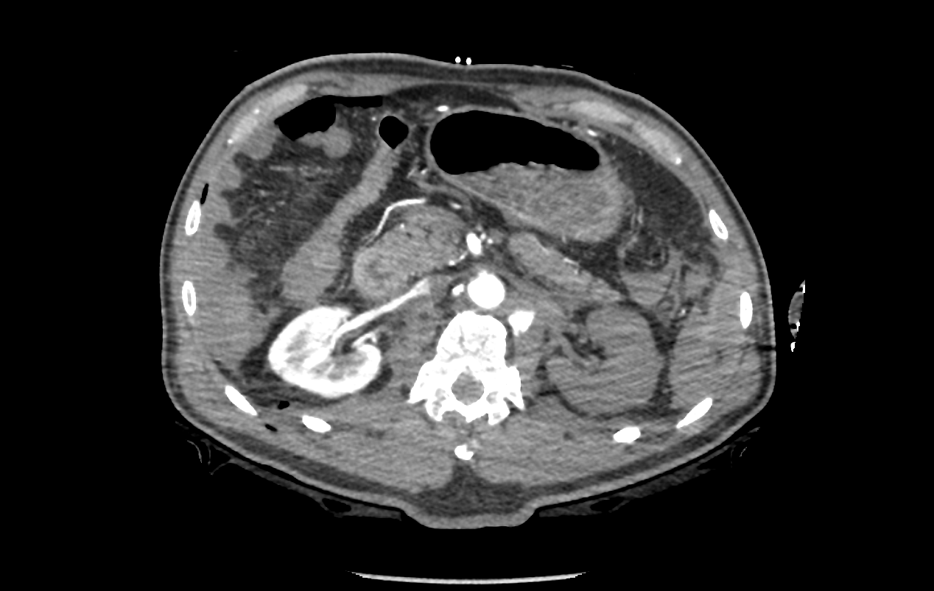
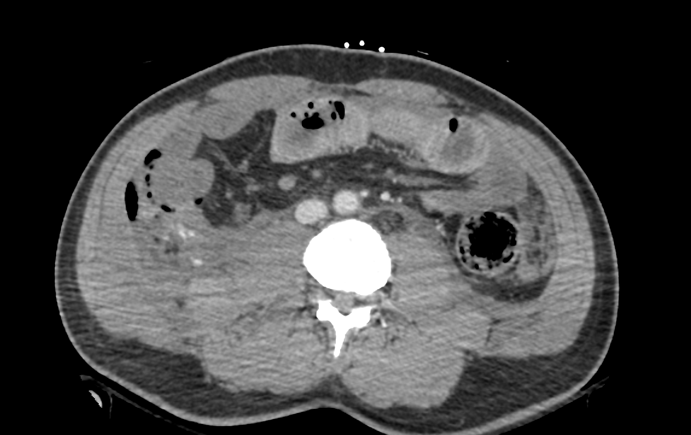
胸腹部造影CT
free air
小腸造影不良
左腎動脈断裂
緊急開腹手術：左腎動脈結紮, 小腸亜全摘, 回盲部切除, 右半結腸切除
Kobe City Medical Center General Hospital
Notes:
左腎動脈断裂、SMA断裂、広範囲腸管虚血、腸管穿孔、肝損傷、脾損傷、胸腰椎骨折、左下位肋骨骨折、右腸骨骨折、脊髄損傷

Slide 8
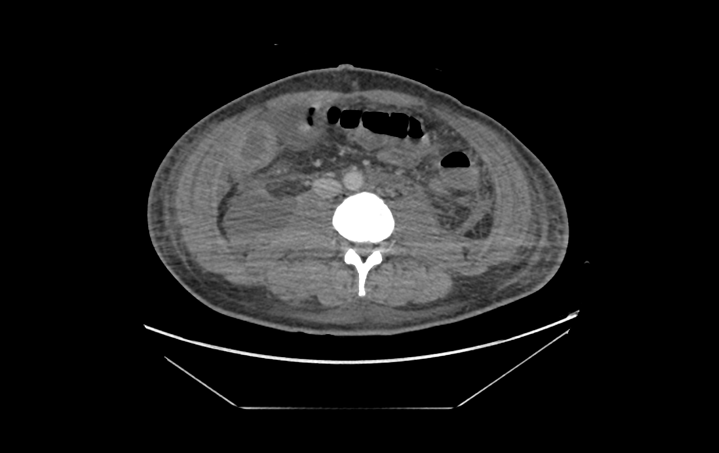
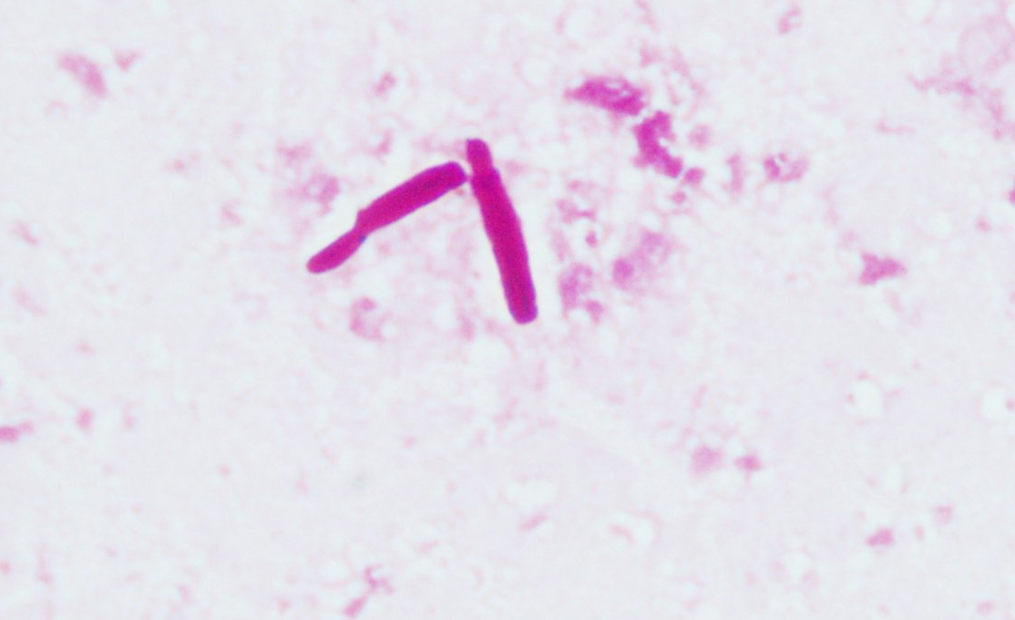
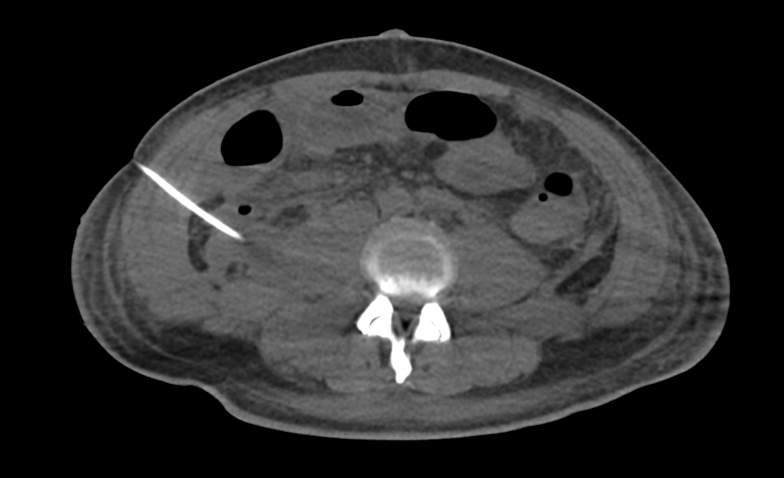
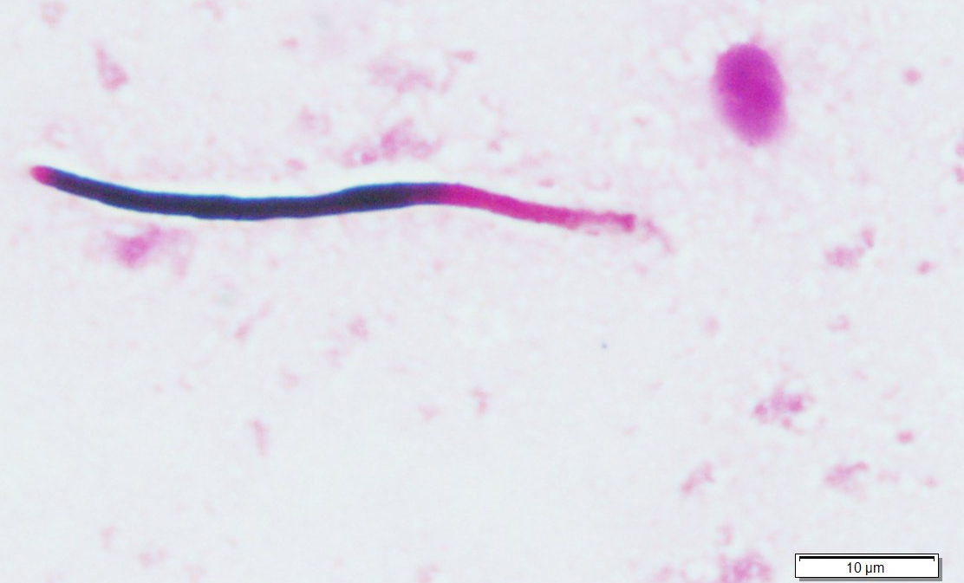
入院後経過
POD 13
PIPC/TAZ
VCM
Trichosporon asahii
Kobe City Medical Center General Hospital
Notes:
左腎動脈断裂、短腸症候群、外傷性肝損傷、脊髄損傷、穿孔性腹膜炎

Slide 9
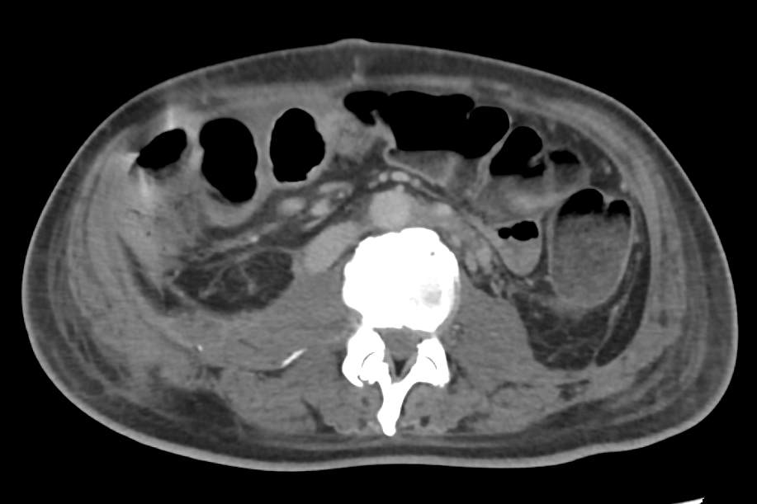
入院後経過
CTガイド下ドレナージ
F-FLCZ
VRCZ
PIPC/TAZ
ABPC/SBT
VCM
Daptomycin
POD 13
POD 85
Kobe City Medical Center General Hospital
Notes:
左腎動脈断裂、短腸症候群、外傷性肝損傷、脊髄損傷、穿孔性腹膜炎

Slide 10
文献レビュー
免疫正常患者の深在性 Trichosporon asahii (Trichosporon beigelii) 感染症
報告年, 筆頭著者 | 感染臓器 | 臨床経過 | 抗真菌薬 | 転帰
2018, Mada | 血栓性静脈炎 | 末梢血管疾患, 下肢切断 | VRCZ | 改善
2015, Lomas | 皮膚粘膜病変 | 熱傷 | VRCZ | 改善
2015, Zuo | 人工物感染 | DM, 人工膝関節置換 | AMPH-B, VRCZ | 改善
2012, Paradzik | UTI, 真菌血症 | 多発外傷 | FLCZ | 改善
2011, Heslop | 髄膜炎, 脳膿瘍 | DM, 熱傷 | None | 死亡
2010, Baraboutis | 胸骨骨髄炎 | DM, CABG | AMPH-B, VRCZ | 死亡
2008, Kim | 脊椎椎間板炎 | 椎体形成術 | FLCZ
2007, Rastogi | 髄膜炎 | 既往歴なし | FLCZ | 改善
2004, Ramos | 皮膚粘膜病変 | 熱傷 | AMPH-B, FLCZ | 改善
2001, Wolf | 腹膜炎 | DM, 肺炎, 腹膜透析 | AMPH-B | 改善
2001, Wolf | 皮膚粘膜病変 | DM, 多発外傷 | AMPH-B | 改善
2000, Chan | 子宮内膜炎 | 動脈硬化性疾患 | AMPH-B | 改善
2000, Cawley | 皮膚粘膜 | 熱傷 | AMPH-B, FLCZ | 改善
報告年: 2000-2018年
報告国: 米国, カナダ, クロアチア, スペイン, ギリシャ, インド, 中国
症例数: 13例
年齢: 18 – 84歳 (不明 4例)
性別: 男性 4例, 女性 5例 (不明 4例)
原疾患: 外科手術後 4例, 熱傷 4例, 多発外傷 2例, 腹膜透析 1例, 不明 2例
糖尿病合併例: 5例
感染臓器: SSI 4例, 皮膚粘膜 4例, 髄膜炎 2例, 腹膜炎 1例, 尿路感染 1例, 子宮内膜炎 1例
治療薬: AMPH-B 3例, FLCZ 3例, VRCZ 2例, AMPH-B+VRCZ 2例, AMPH-B+FLCZ 2例
Kobe City Medical Center General Hospital
Notes:
左腎動脈断裂、短腸症候群、外傷性肝損傷、脊髄損傷、穿孔性腹膜炎

Slide 11
治療薬の選択
T. asahiiはキャンディン系抗菌薬には自然耐性を示す.
Tawara et al. Antimicrob Agents Chemother. 2000;44(1):57-62.
各種抗真菌薬に対するブレイクポイン トは設定されていないが, 治療成功例の症例報告では，アゾール系薬，特にボリコ ナゾールに対する感受性が良好であった.
Foumier et al. Eur J Clin Microbiol Infect Dis. 2002;21(12):892-6.
アムホテリシンBは常用量では治療効果が期待できない.
Walsh et al. J Clin Microbiol. 1990;28(7):1616-22.
Toriumi et al. Microbiol Immunol. 2002;46(2):89-93.
Kobe City Medical Center General Hospital
Notes:
左腎動脈断裂、短腸症候群、外傷性肝損傷、脊髄損傷、穿孔性腹膜炎

Slide 12
結語
免疫正常患者で, 重症多発外傷後にTrichosporon asahiiによる後腹膜膿瘍を合併した1例を経験した.
T. asahiiのヒトへの病原性は弱く, 免疫正常患者で深在性感染症の発症は極めて稀であるが, 重症外傷に伴う機械的バリアの破綻を契機として深在性感染症を生じる例があると考えられる.
Kobe City Medical Center General Hospital
Notes:
左腎動脈断裂、短腸症候群、外傷性肝損傷、脊髄損傷、穿孔性腹膜炎

Slide 13
Trichosporon asahii infection in a immunocompetent patient with polytrauma: A case report and mini review
Jiro Ito¹、Ryutaro Seo²、Toshikazu Hasuike³、Yoko Asaka²、
Machi Yanai² 、Asako Doi³ 、Koichi Ariyoshi²
¹Kobe City Medical Center General Hospital, Department of Anesthesia and Critical Care,
²Department of Emergency Medicine, ³Department of Infectious Disease, Kobe, Japan
Kobe City Medical Center General Hospital
Notes:
Title: a case report

